Slide 1


Projeto Edubot
Aula 05 – Seguidor de Linhas
- Aulas: https://github.com/mendelson/edubot
- Facebook: https://www.facebook.com/ieee.ras.unb

Slide 2
Sensores infravermelho
Sensores infravermelho de reflectância podem ser encarados como um emissor de luz infravermelha (que os olhos humanos não conseguem ver) que possui um olho especial que consegue vê-la.
Na realidade, esses olhos são feitos de um material especial sensível à luz e um emissor infravermelho, geralmente um LED (LED = Light Emitting Diode).

Slide 3
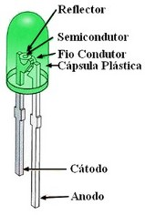
Sensores infravermelho
Isso é um LED! --->
Imagem retirada de: http://www.electronica-pt.com/led

Slide 4
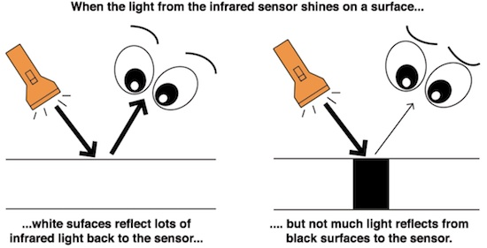
Sensores infravermelho

Slide 5
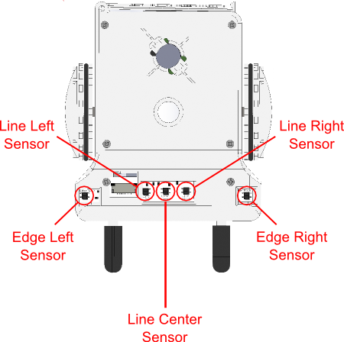
Sensores infravermelho

Slide 6
Sensores infravermelho - comandos
int sensorEsquerda = sparki.lineLeft();
int sensorCentral = sparki.lineCenter();
int sensorDireita = sparki.lineRight();

Slide 7
Sensores infravermelho
Faça o Sparki executar o código “aula_05_cod_1.ino” e veja qual o valor mínimo que indica que o sensor está em cima da linha a ser seguida.

Slide 8
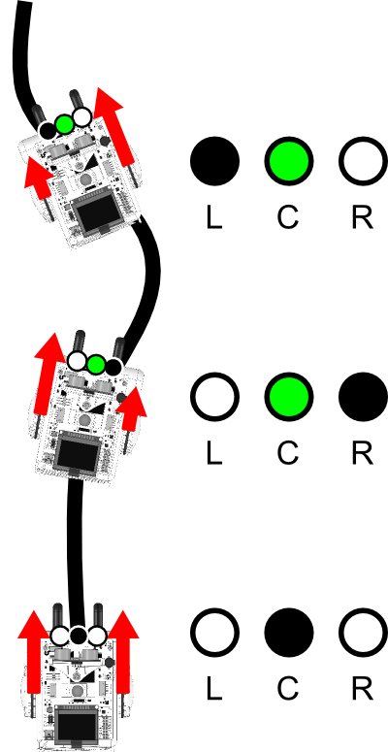
Seguindo linha

Slide 9
Seguindo linha
Solução proposta: aula_05_cod_2.ino

Slide 10
Próxima aula...
Como não cair da mesa!

